Slide 1


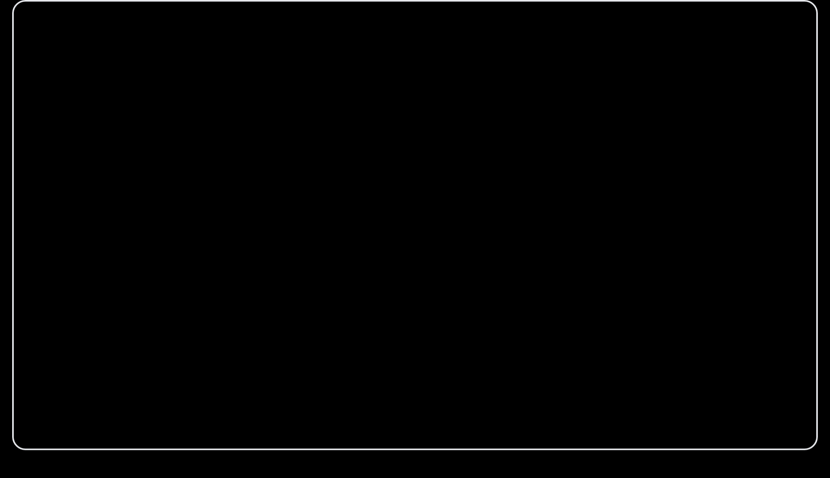
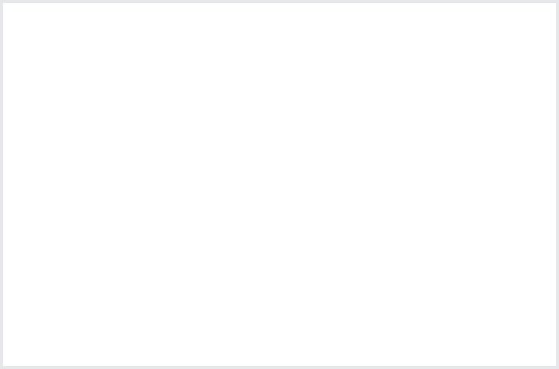
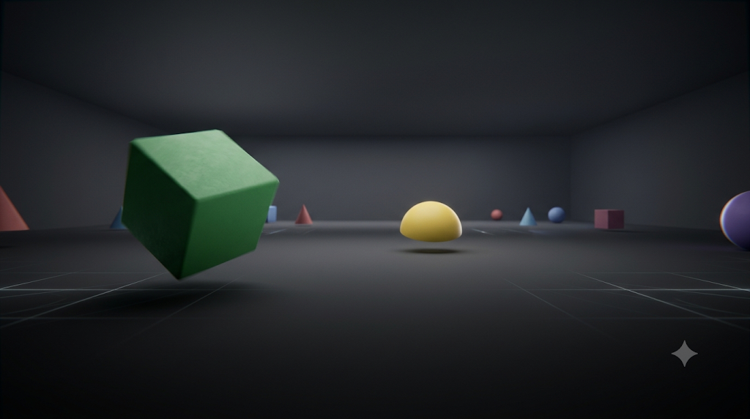


MÔN HỌC: PHÁT TRIỂN ỨNG DỤNG THỰC TẾ ẢO VR
Trình xem Stereo Panorama với Thị sai Độ sâu
Thực hiện:
Ng Tuấn Anh
23050118
GVHD:
ThS. Đỗ Trí Nhựt

Slide 2

Nội dung thuyết trình:
Giới thiệu về đề tài
1
Bài toán, mục đích đề tài
Triển khai dự án
2
Ý tưởng cốt lõi, quá trình thực hiện
Thực hiện
3
Demo dự án, đánh giá hiệu suất, nhận xét dự án

Slide 3
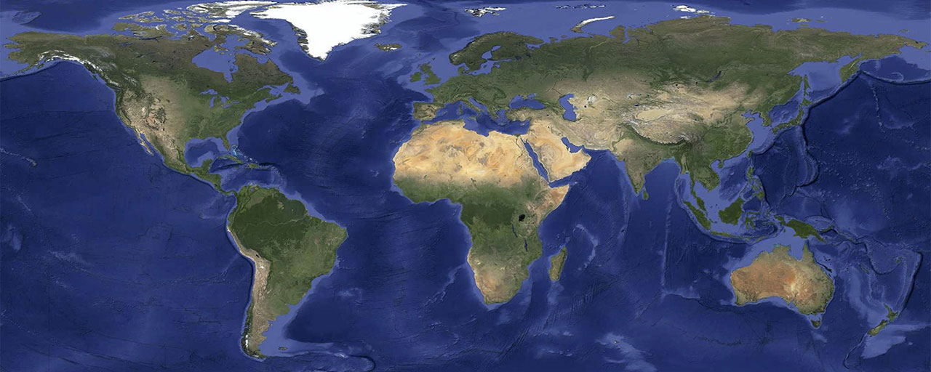
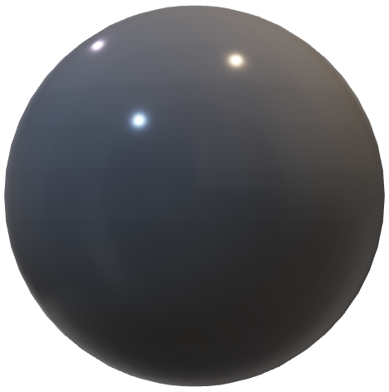
1
Giới thiệu đề tài
“ Trình xem Stereo Panorama Photosphere / Moviesphere với Thị sai độ sâu “
Dán ảnh panorama 360° lên mặt trong hình cầu, camera đặt ở tâm, xem bằng hai mắt (stereo).
Mục tiêu: có cảm giác chiều sâu thật khi dịch đầu, vật gần dịch nhiều hơn vật xa.

Slide 4
1
Giới thiệu đề tài
Vấn đề của dự án:
Hình cầu tròn: mọi điểm cách tâm như nhau, khi dịch đầu cả ảnh dịch như nhau nên không có chiều sâu.
Mesh cầu theo độ sâu: mỗi điểm được đẩy vào hoặc ra theo độ sâu dựa theo ảnh depth map, nên vật gần dịch nhiều hơn vật xa.
1
2

Slide 5
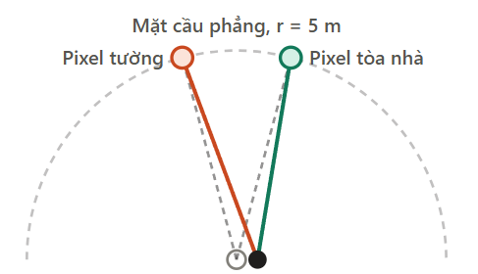
1
Giới thiệu đề tài
Vấn đề của dự án:

Slide 6
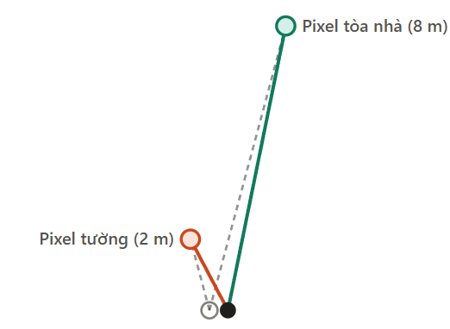
1
Giới thiệu đề tài
Vấn đề của dự án:

Slide 7
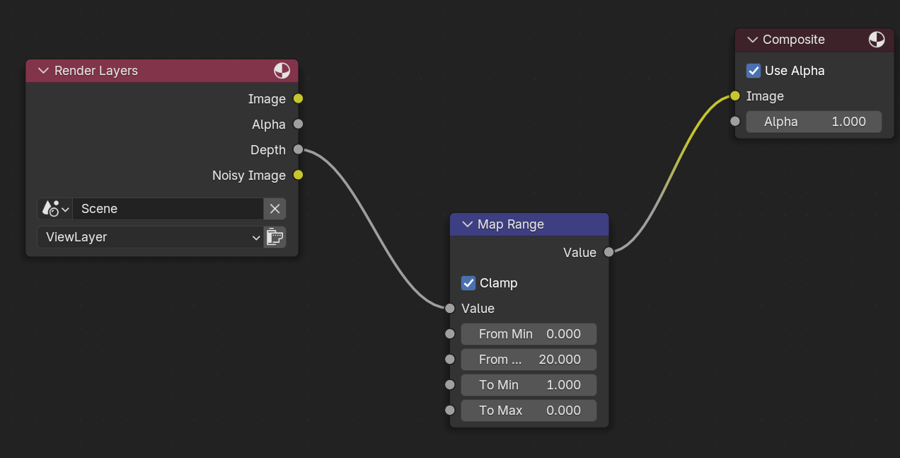
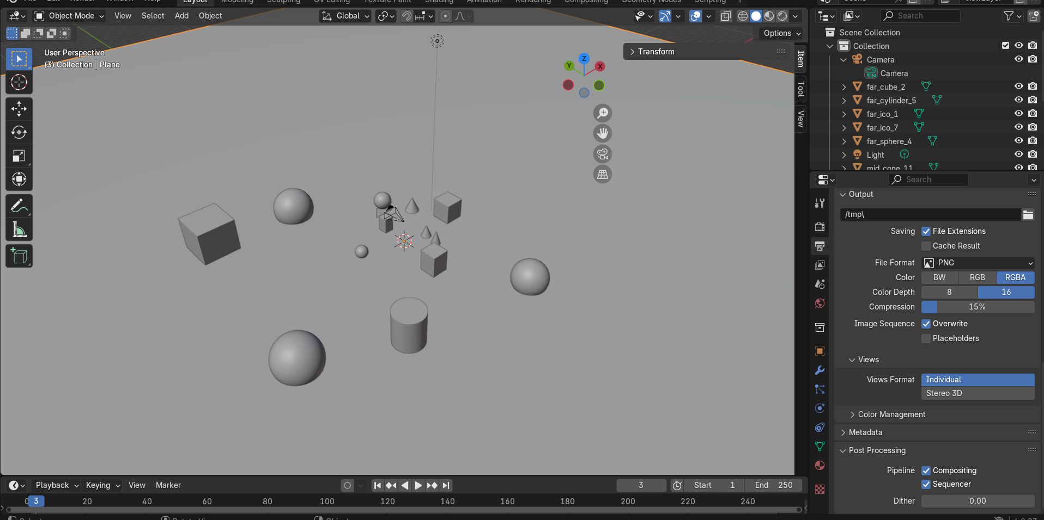
2
Triển khai dự án
2.1 Ý tưởng cốt lõi
Thị sai hai mắt: Blender render sẵn cặp ảnh trái/phải; mỗi mắt xem một ảnh.
Thị sai chuyển động: dùng ảnh độ sâu để đẩy các điểm của mặt cầu vào hoặc ra.
1
2
Cần cả hai thì mới đủ chiều sâu.

Slide 8
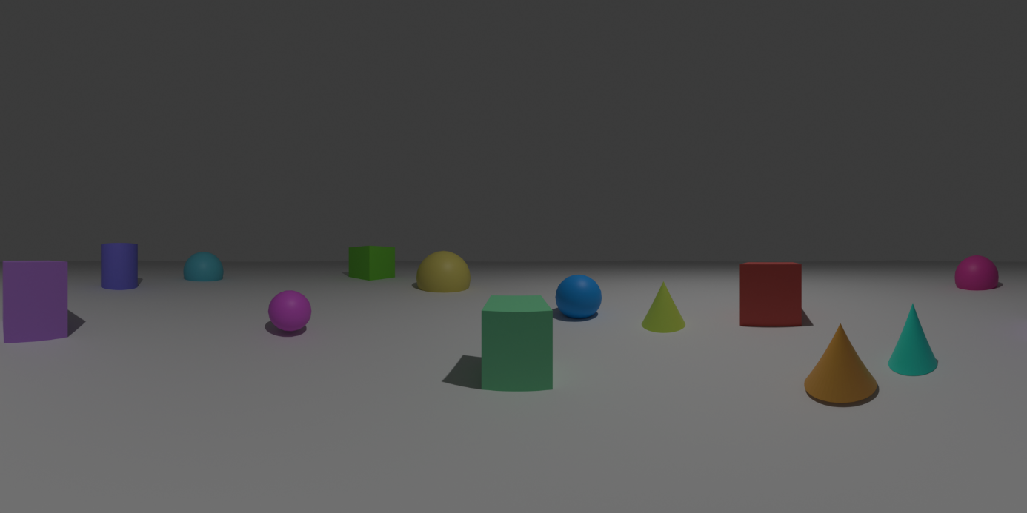
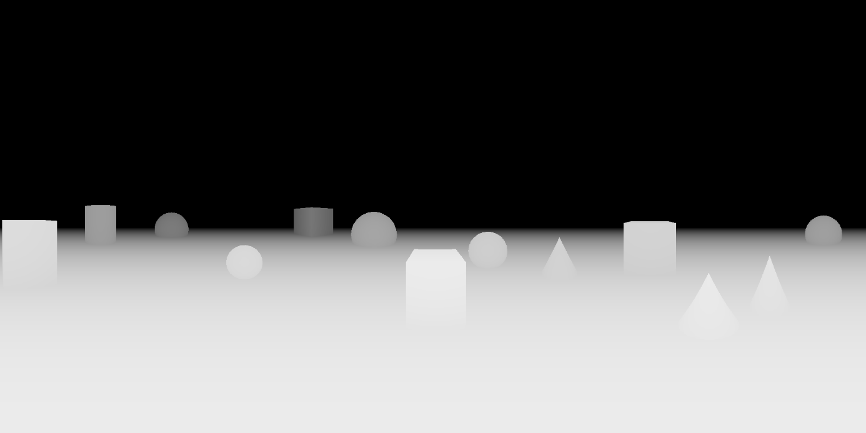
2
Triển khai dự án
2.1 Ý tưởng cốt lõi
Thị sai hai mắt: Blender render sẵn cặp ảnh trái/phải; mỗi mắt xem một ảnh.
Thị sai chuyển động: dùng ảnh độ sâu để đẩy các điểm của mặt cầu vào hoặc ra.
1
2
Cần cả hai thì mới đủ chiều sâu.

Slide 9



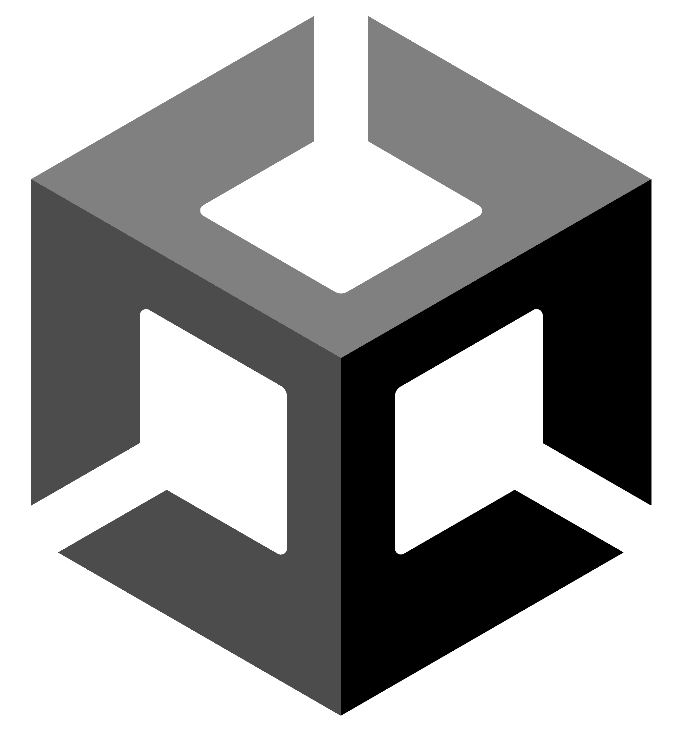

2
Triển khai dự án
2.2 Dữ liệu và luồng xử lý
Blender
Unity
Camera
render stereo, khoảng cách hai mắt 0,065 m, độ sâu 0–20 m → 1–0
mesh cầu, shader
Màn hình
Công nghệ: Blender, Unity URP, Visual Studio, Gitbash, GitHub.

Slide 10
2
Triển khai dự án
Kế hoạch triển khai:
Chặng 0: Thiết lập môi trường Unity URP, Blender, VisualStudio, Github.
Chặng 1: Chuẩn bị dữ liệu đầu vào từ Blender (cặp ảnh panorama trái/phải, depth map).
Chặng 2: Trình xem 360° cơ bản (mặt cầu, điều khiển nhìn quanh)
Chặng 3: Triển khai Stereo (hai camera, chia viewport)
Chặng 4: Shader displacement theo độ sâu (Shader Graph)
Chặng 5: Tịnh tiến đầu, giao diện cài đặt UI, đo FPS.
Chặng 6: Hoàn tất, đóng gói và làm báo cáo

Slide 11
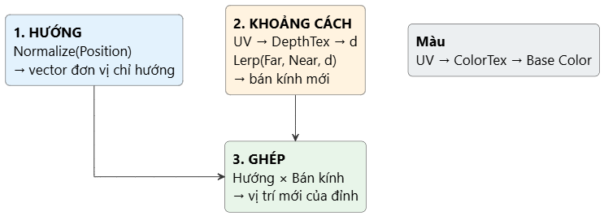
2
Triển khai dự án
2.3 Shader tính vị trí điểm ảnh
Dùng UV của đỉnh để biết đỉnh này ứng với điểm nào trên ảnh màu và ảnh độ sâu.
Lấy hướng từ tâm đến đỉnh (vị trí ban đầu trên hình cầu).
Chuẩn hóa (Normalize) thành vector độ dài 1: chỉ giữ hướng.

Slide 12
2
Triển khai dự án
2.3 Shader tính vị trí điểm ảnh
Đọc độ sâu từ ảnh, rồi tính khoảng cách thật từ hai thông số gần/xa (NearRadius, FarRadius).
Nhân hướng với khoảng cách để ra vị trí mới của đỉnh.

Slide 13
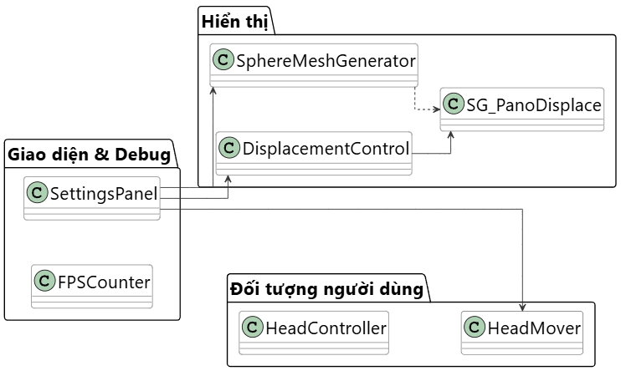
2
Triển khai dự án
SphereMeshGenerator: tạo mesh cầu theo số cột × hàng; có hàm Rebuild để đổi độ mịn khi đang chạy.
SG_PanoDisplace (shader): đẩy từng đỉnh theo ảnh độ sâu và hiển thị màu.
DisplacementControl: bật/tắt hiệu ứng displacement trên từng mặt cầu.
2.4 Kiến trúc phần mềm

Slide 14
2
Triển khai dự án
2.4 Kiến trúc phần mềm
SphereMeshGenerator: tạo mesh cầu theo số cột × hàng; có hàm Rebuild để đổi độ mịn khi đang chạy.
SG_PanoDisplace (shader): đẩy từng đỉnh theo ảnh độ sâu và hiển thị màu.
DisplacementControl: bật/tắt hiệu ứng displacement trên từng mặt cầu.

Slide 15
2
Triển khai dự án
2.4 Kiến trúc phần mềm
HeadController: xoay đầu bằng chuột phải.
HeadMover: dịch đầu bằng WASD trong phạm vi 0,3 m; có ResetPosition.

Slide 16
2
Triển khai dự án
2.4 Kiến trúc phần mềm
SettingsPanel: giao diện chọn mức mesh, bật/tắt displacement, reset vị trí, hiển thị X, Y, Z.
FPSCounter: đo và hiển thị FPS.

Slide 17
2
Triển khai dự án
2.4 Hai camera Stereo quan sát
Hai camera là con của một đối tượng cha tên Head, điều khiển Head là điều khiển cả hai mắt.
Mỗi camera chỉ nhìn mesh cầu của mắt mình (tách bằng layer).
1
2
Độ lệch hai mắt (0,065 m) đã nằm sẵn trong cặp ảnh từ Blender, nên hai camera có thể đặt cùng một vị trí.
Màn hình chia đôi: nửa trái cho mắt trái, nửa phải cho mắt phải.
3
4

Slide 18
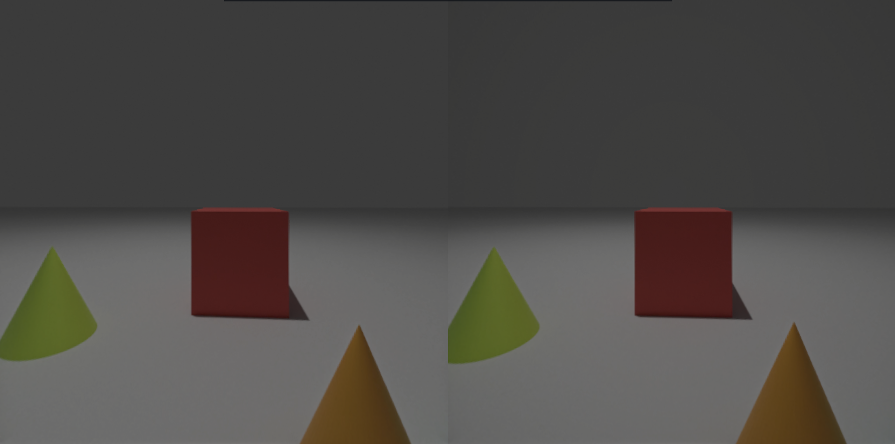
2
Triển khai dự án
2.4 Hai camera Stereo quan sát
Hai camera là con của một đối tượng cha tên Head, điều khiển Head là điều khiển cả hai mắt.
Mỗi camera chỉ nhìn mesh cầu của mắt mình (tách bằng layer).
Độ lệch hai mắt (0,065 m) đã nằm sẵn trong cặp ảnh từ Blender, nên hai camera có thể đặt cùng một vị trí.
Màn hình chia đôi: nửa trái cho mắt trái, nửa phải cho mắt phải.

Slide 19
3
Kết quả và demo
3.1 Đánh giá hiệu năng
Mức mesh (cột × hàng) | Số đỉnh | FPS
64 × 32 | 2 145 | 505 – 515
128 × 64 | 8 385 | 500 – 515
256 × 128 | 33 153 | 450 – 500
512 × 256 | 131 841 | 432 – 484
1024 × 512 | 525 825 | 228 – 242
2048 × 1024 | 2 100 225 | 80 – 90
4096 × 2048 | 8 394 753 | 20 – 24
Máy đo:
GPU RTX 4050
Ryzen 5 7535HS
16 GB RAM
Cửa sổ 1920×1080.
Đã tắt giới hạn FPS và V-Sync.

Slide 20
3
Kết quả và demo
3.1 Đánh giá hiệu năng
Mức mesh (cột × hàng) | Số đỉnh | FPS
64 × 32 | 2 145 | 505 – 515
128 × 64 | 8 385 | 500 – 515
256 × 128 | 33 153 | 450 – 500
512 × 256 | 131 841 | 432 – 484
1024 × 512 | 525 825 | 228 – 242
2048 × 1024 | 2 100 225 | 80 – 90
4096 × 2048 | 8 394 753 | 20 – 24
Nhận xét:
Mesh càng mịn thì số đỉnh càng nhiều và FPS càng giảm.
Chọn 1024×512 vì đây là mức mịn nhất mà FPS vẫn cao hơn nhiều so với ngưỡng 90 FPS của VR (khoảng 2,5 lần).

Slide 21
3
Kết quả và demo
3.1 Đánh giá hiệu năng
Mức mesh (cột × hàng) | Số đỉnh | FPS
64 × 32 | 2 145 | 505 – 515
128 × 64 | 8 385 | 500 – 515
256 × 128 | 33 153 | 450 – 500
512 × 256 | 131 841 | 432 – 484
1024 × 512 | 525 825 | 228 – 242
2048 × 1024 | 2 100 225 | 80 – 90
4096 × 2048 | 8 394 753 | 20 – 24
Nhận xét:
Từ 2048×1024 trở lên FPS xuống dưới 90, không còn phù hợp cho VR

Slide 22
3
Kết quả và demo
3.2 Kết luận
Các điểm đã làm được:
Hiển thị stereo cho hai mắt (hai camera, chia đôi màn hình).
Shader displacement tính lại vị trí từng điểm ảnh trên mesh cầu theo ảnh độ sâu, cho cảm giác thị sai khi dịch đầu.
Giao diện đơn giản, dễ dùng: chọn độ mịn mesh, bật/tắt displacement, reset vị trí, xem tọa độ và FPS.
Hiệu năng đạt yêu cầu: trên 90 FPS ở độ mịn mặc định.

Slide 23
3
Kết quả và demo
3.2 Kết luận
Hạn chế của dự án:
Dữ liệu đầu vào: ảnh dựng từ Blender, chưa phải ảnh thật; chuẩn bị ảnh thật kèm độ sâu tốn nhiều công sức.
1
Vùng khuyết và răng cưa: vùng bị vật gần che đi không có dữ liệu trong ảnh. Khi dịch đầu xa, vùng này lộ ra và biên vật bị kéo giãn, răng cưa. Đây là giới hạn của phương pháp, nên phải giới hạn dịch đầu trong 0,3 m.
2

Slide 24
3
Kết quả và demo
3.2 Kết luận
Hạn chế của dự án:
Chỉ một lớp độ sâu cho mỗi mắt, và ảnh tĩnh: chưa hỗ trợ video hay cảnh chuyển động.
3
Chưa chạy trên kính VR thật: đang mô phỏng đầu bằng chuột và bàn phím, hiệu năng đo trên màn hình laptop.
4

Slide 25
3
Kết quả và demo
3.2 Kết luận
Hướng phát triển:
Dùng ảnh thật: dùng mô hình AI ước lượng độ sâu (ví dụ MiDaS hay Depth Anything) để tạo ảnh độ sâu từ ảnh panorama thật. Phần Unity gần như giữ nguyên.
1
Giảm răng cưa: bỏ hoặc làm mờ các tam giác bị kéo giãn quá mức (chỗ độ sâu thay đổi đột ngột) ngay trong shader. Thay đổi nhỏ nhưng thấy rõ.
2
Nạp nhiều cặp ảnh từ giao diện: cho chọn cảnh khác ngay trong ứng dụng, thêm thanh trượt chỉnh cường độ độ sâu (DepthScale).
3

Slide 26
3
Kết quả và demo
3.3 Demo
Kết quả mong đợi:
Ảnh được dán lên hai mesh cầu, quan sát qua hai camera stereo.
Thao tác: chuột phải để xoay, WASD để dịch đầu, nút Reset vị trí, nút mức mesh, nút Displacement ON/OFF.
Cảm nhận được thị sai chuyển động khi dịch đầu.
Thấy rõ sự khác nhau khi bật và tắt displacement (hình cầu tròn so với mesh cầu).

Slide 27

Cảm ơn Thầy và các bạn đã chú ý lắng nghe!

